Slide 1
Занимательная математика «Своя игра» 12 вопросов
Выполнила Лонская Т.А., учитель математики МБОУ СОШ № 1 имени 50-летия «Красноярскгэсстрой»

Slide 2
«Своя игра»
Основы
математики
10
20
30
40
Геометрия
10
20
30
40
Смекай,
отгадывай
10
20
30
40
Выберите категорию, вопрос по степени сложности

Slide 3
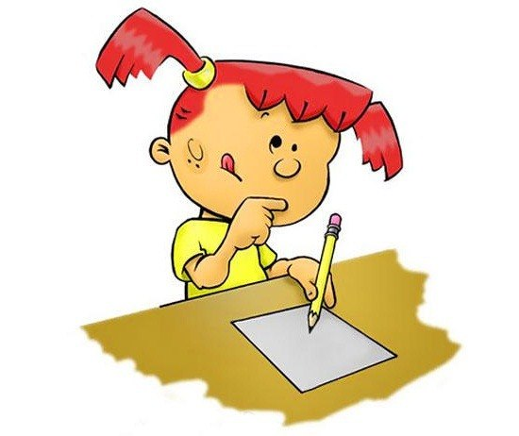
Категория «Основы математики»
10
Вычислите:
(25:(56:7 - 3) + 64:16) - 75:3:5
Ответ:
4

Slide 4
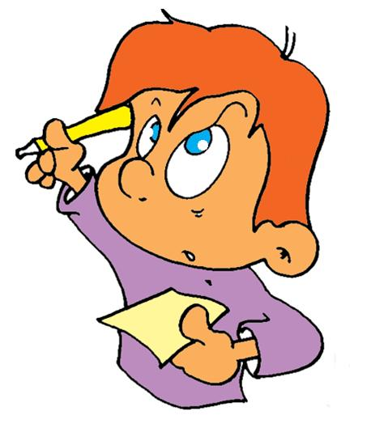
Категория «Основы математики»
20
Отец старше сына на 28 лет, а сын младше отца в 3 раза. Сколько лет отцу?
Ответ:
Сын -х лет
Отец - 3х лет
3х-х =28, х = 14
Отцу 14+28=42 года

Slide 5
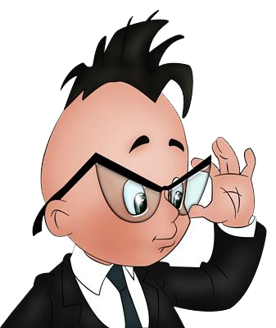
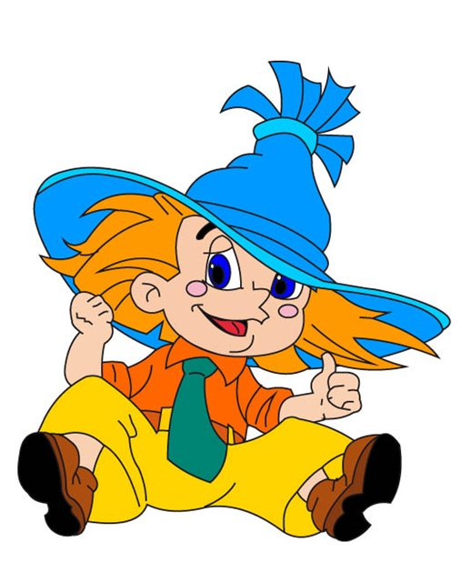
Категория «Основы математики»
30
Незнайка перемножил три целых числа и получил 333. Известно, что все числа больше 1. Найди большее из этих чисел.
Ответ:
37
Единственный возможный вариант: 37 * 3 * 3 = 333

Slide 6
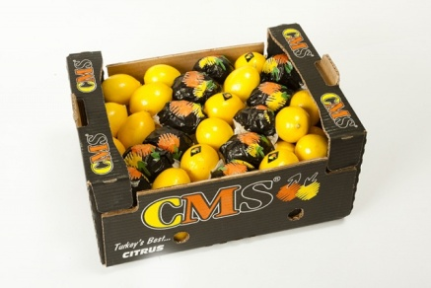
Категория «Основы математики»
40
Масса ящика с лимонами равна 40 кг. Когда продали половину всех лимонов, ящик снова поставили на весы. Весы показали 24 кг. Найдите массу пустого ящика.
Ответ:
8 кг

Slide 7
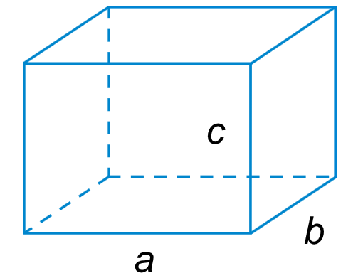
Категория «Геометрия»
10
Найдите объем прямоугольного параллелепипеда с измерениями 25см,36см,40см.
Ответ:
25*40*36=1000*36
=36000 см куб.

Slide 8
Категория «Геометрия»
20
Посчитай, сколько отрезков изображено на рисунке.
Ответ:
16

Slide 9
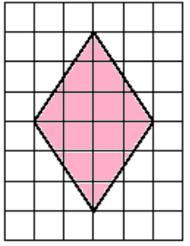
Категория «Геометрия»
30
На клетчатой бумаге с размером клетки
1 см х 1 см (см. рис.) изображен ромб.
Найдите его площадь (в квадратных сантиметрах).
Ответ:
12 см кв.

Slide 10
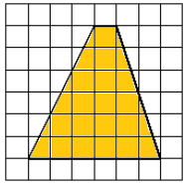
Категория «Геометрия»
40
На клетчатой бумаге с размером клетки
1 см х 1 см (см. рис.) Найдите площадь четырехугольника
Ответ:
21 см кв

Slide 11
Категория «Смекай. Отгадывай»
10
У Царя Гвидона было три сына, и у каждого из этих сыновей сестёр было столько же, сколько и братьев. Сколько всего детей у Царя Гвидона?
Ответ:
5
У любого из сыновей Царя Гвидона два брата, значит, и две сестры. Следовательно, у Царя Гвидона пятеро детей: три сына и две дочери.

Slide 12
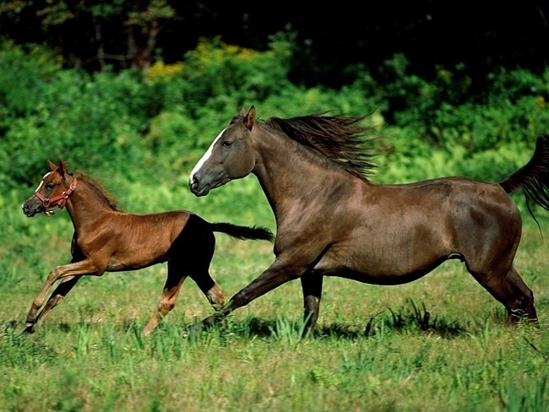
Категория «Смекай. Отгадывай»
20
Лошадь съедает охапку сена за 3 дня, а жеребёнок такую же охапку сена съедает за 6 дней. За сколько дней съедят охапку сена лошадь и жеребёнок вместе?
Ответ:
2 дня

Slide 13
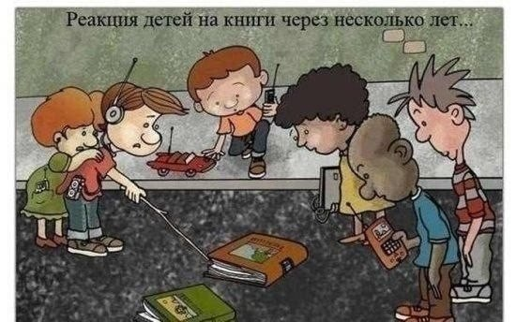
Категория «Смекай. Отгадывай»
30
Никита купил интересную книжку. Он отдал за книжку половину своих денег и ещё 25 рублей. После этого у Никиты осталось 25 рублей. Сколько стоила книжка?
Ответ:
75

Slide 14
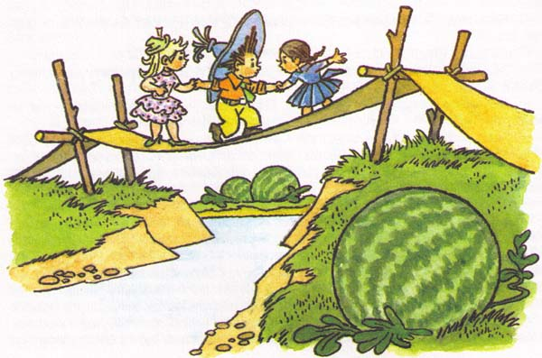
Категория «Смекай. Отгадывай»
40
Друзья из Солнечного города решили взвеситься парами. Получилось, что Синеглазка и Кнопочка вместе весят 40 кг, Кнопочка и Незнайка – 50 кг,
Незнайка и Пончик – 90 кг,
Пончик и Пилюлькин – 100 кг,
Пилюлькин и Синеглазка – 60 кг.
Сколько весит Синеглазка?
Ответ:
20 кг. 40 + 50 + 90 + 100 + 60 = 340 (кг) – удвоенный общий вес друзей.
340 : 2 = 170 (кг) –общий вес друзей.
170 – 100 – 50 = 20 (кг) – вес Синеглазки

